Slide 1
МАУ ДО Верхнесергинская ДШИ Техника - Сухая кисть «Заяц»
ИЗОСТУДИЯ Задание 18-25.04
Преподаватель: Чекасина Марина Владимировна.

Slide 2
Цель: Выполнить композицию в технике «сухая кисть»
Задачи:
-развитие навыков работы художественными материалами
- организация рабочего места
- знакомство с техникой «сухая кисть»
- развитие воображения
развитие кругозора
Материал: Бумага А3,гуашь, кисти щетина №4,№9, палитра.

Slide 3
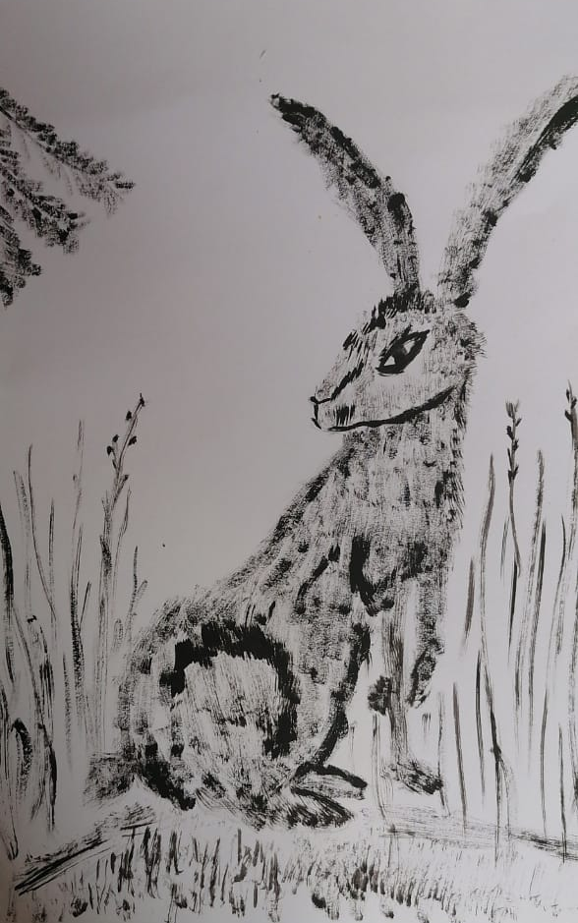

Slide 4
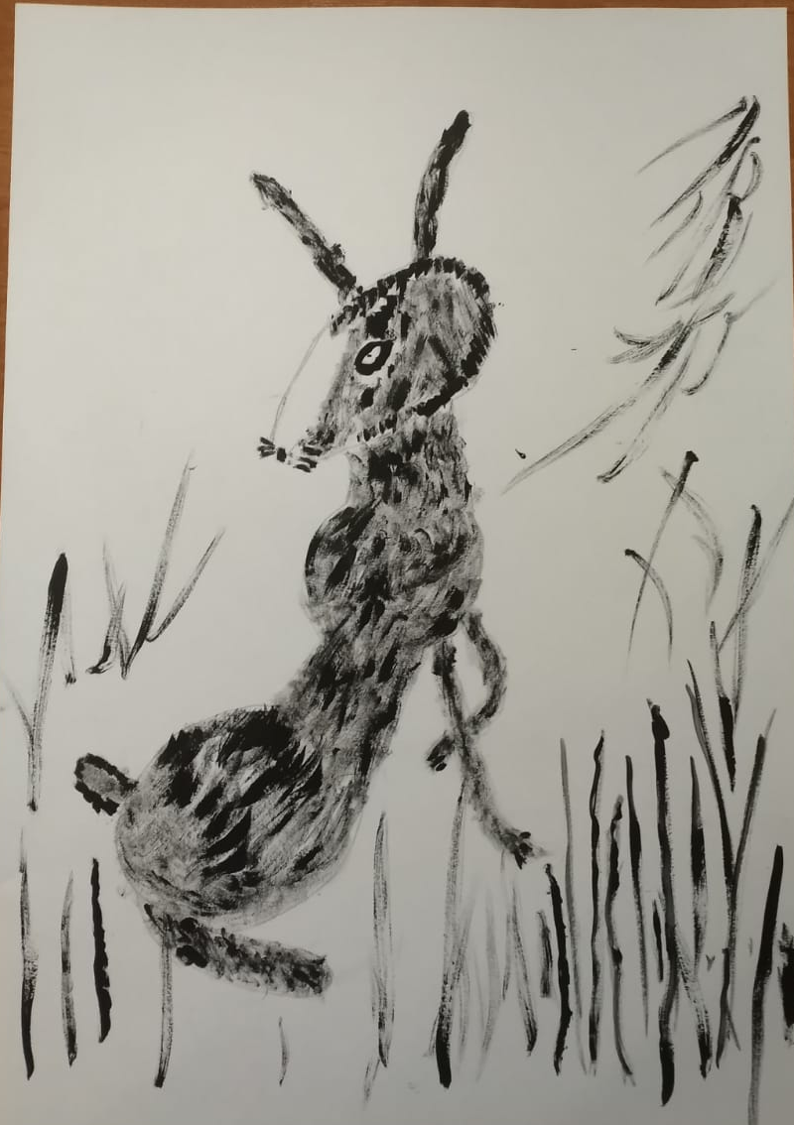

Slide 5
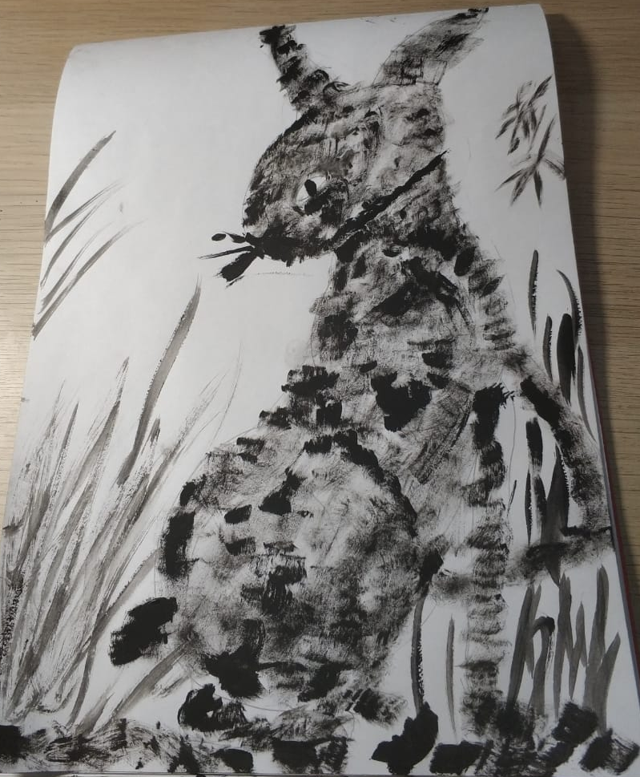

Slide 6
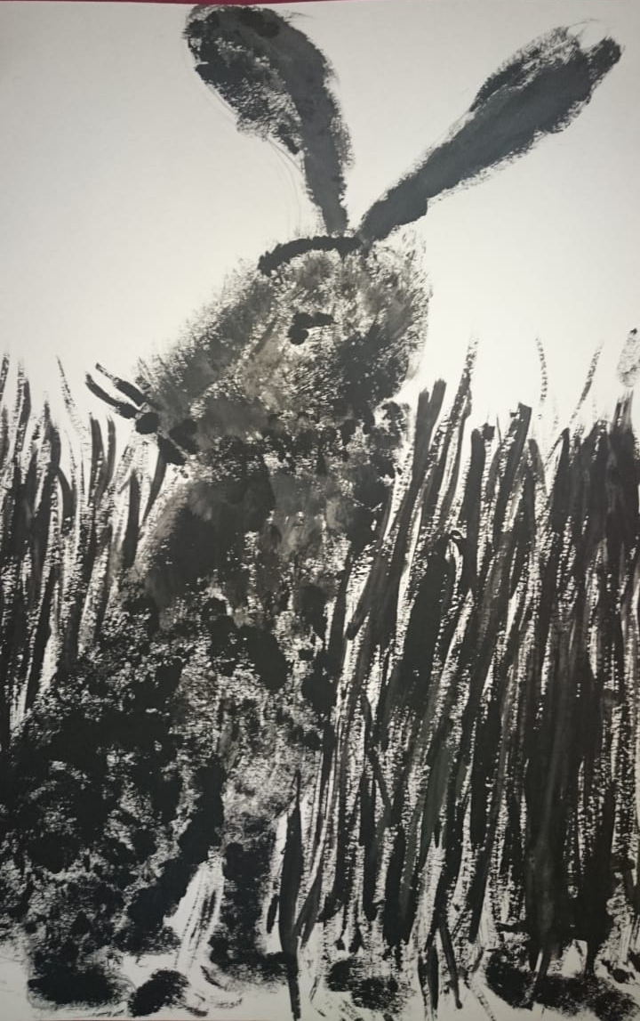

Slide 9
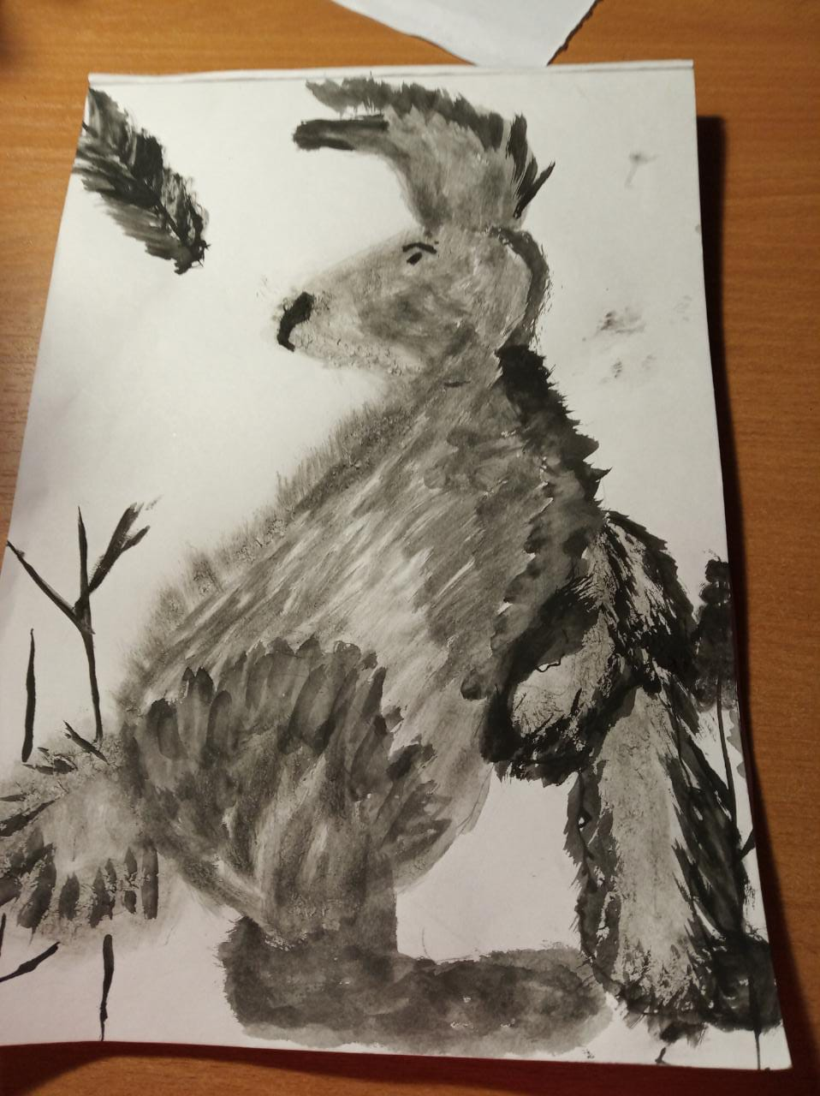

Slide 11
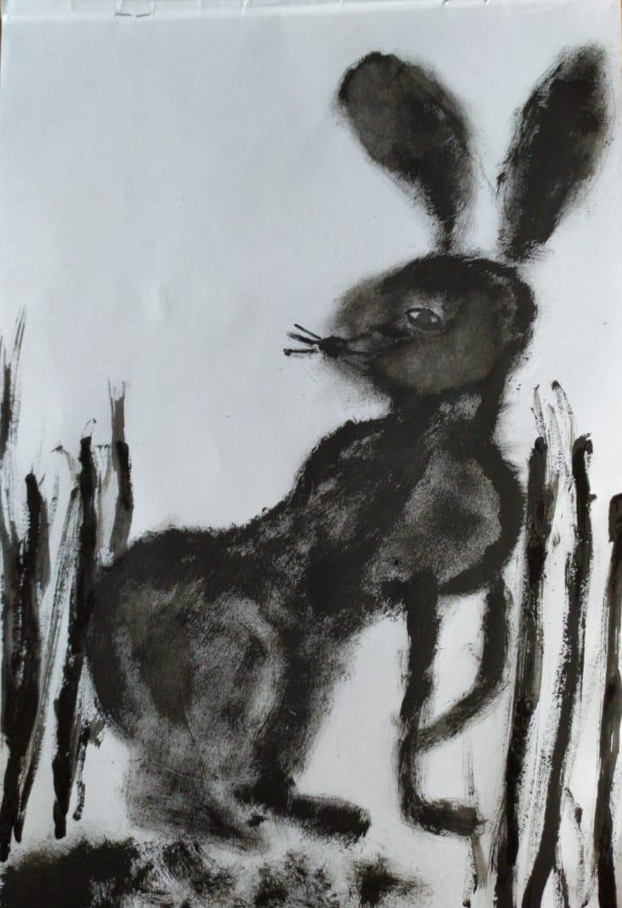

Slide 13
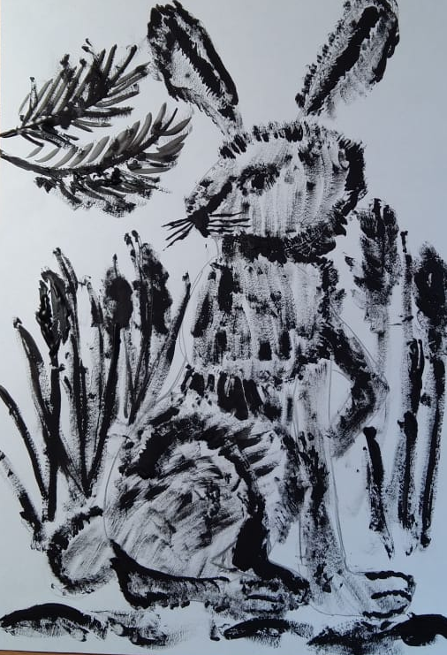

Slide 14
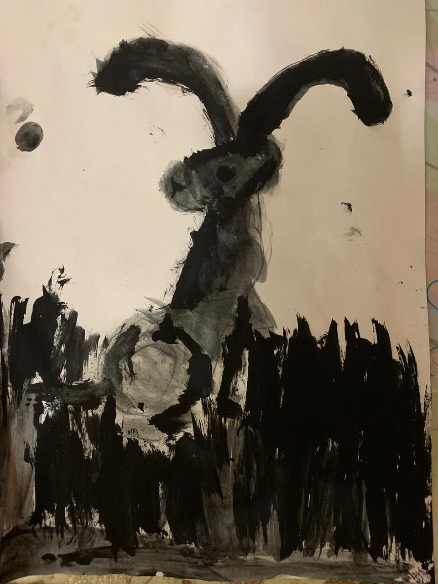

Slide 15
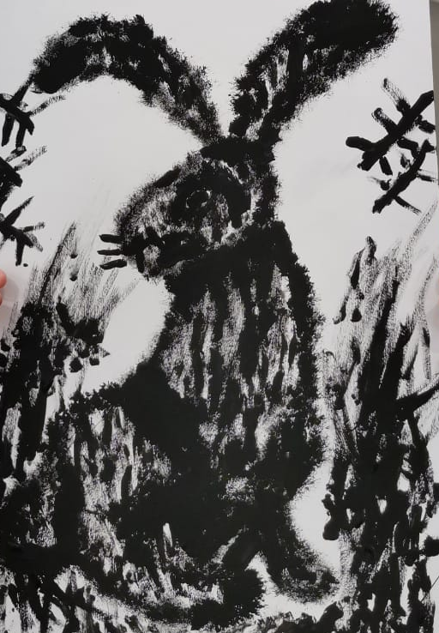

Slide 16
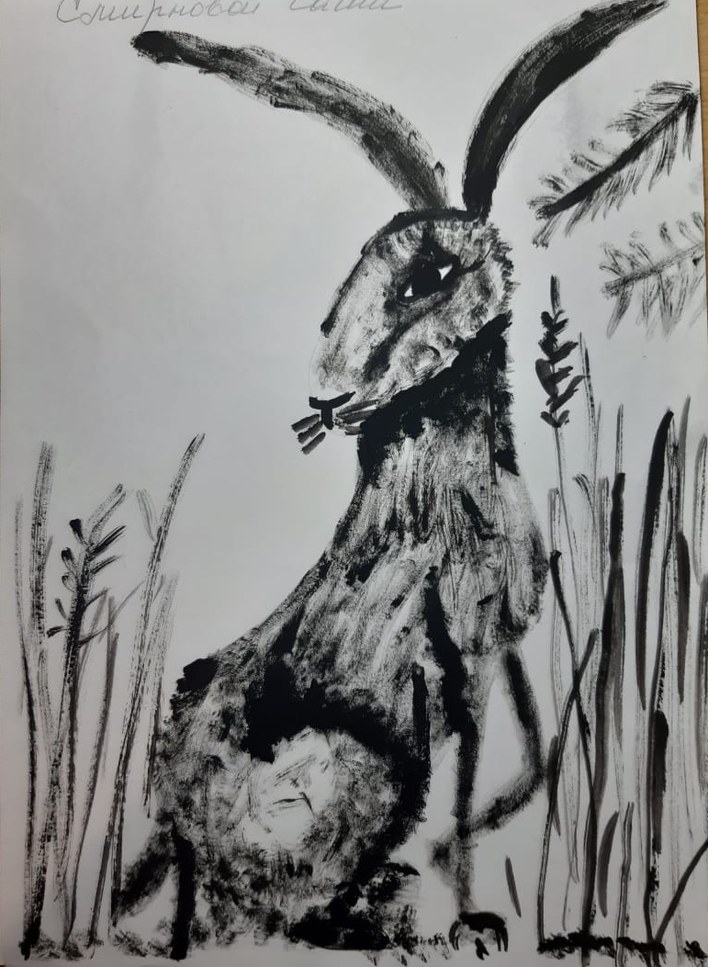

Slide 17
